Slide 1
ПОБОЖНИ (БОГАТИ) МЛАДИЋ И ЗАКХЕЈ: ДВА ЧОВЈЕКА, ДВА РАЗЛИЧИТА ПУТА
ГОСПОД ИСУС ХРИСТОС РАЗГОВАРА СА ЉУДИМА И КРОЗ ПРИЧЕ ПОКАЗУЈЕ ЦАРСТВО БОЖЈЕ
Православна вјеронаука
8. разред

Slide 2
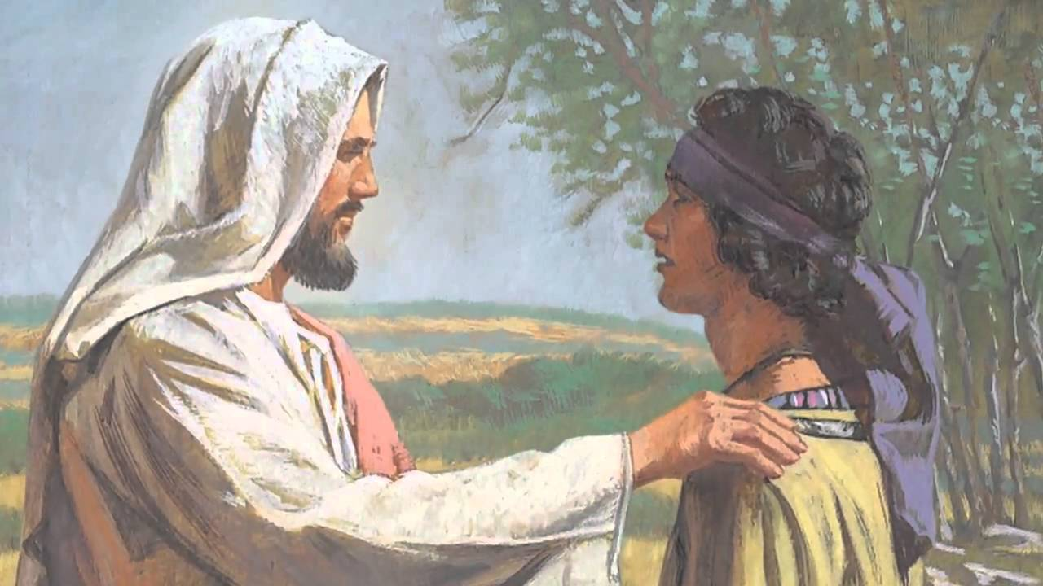

Slide 3
СУСРЕТ ХРИСТА И БОГАТОГ МЛАДИЋА
- Богати младић прилази Христу на кољенима.
- „Учитељу благи, шта ми треба чинити да наслиједим живот вјечни?“ (Мк 10, 17)
- Христос га савјетује да раздијели читаво своје имање и пође за Њим.
- Упркос вјери, младић није могао оставити своје богатство.
- „Лакше је камили проћи кроз иглене уши, него ли богатоме ући у Царство Небеско.“ (Мт 19, 24)
- Иглене уши је назив за уски пролаз у Јерусалиму.

Slide 4
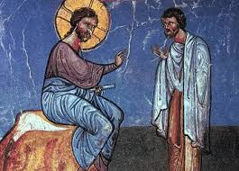

Slide 5
ЗАКЉУЧАК ПРИЧЕ
„Не можете служити Богу и мамону.“ (Мт 6, 24)
„Мамон“ - арамејска ријеч која има више тумачења: златно теле, златни идол, новац, богатство, материјално богатство за којим човјек жуди.
Материјално богаство није само по себи лоше, али је гријех када је на непоштен начин стечено, и ако нам срце за материјалним тежи.
Сиромаштво није безусловни пут спасењу, потребан је и лични труд и подвиг.

Slide 6
СУСРЕТ ХРИСТА И ЗАКХЕЈА
Закхеј је био цариник, веома имућан.
Поред читавог имања није имао духовног мира.
Цариници су били на лошем гласу, јер су сматрани за лоше људе.
Једног дана је Христос посјетио град Јерихон.
Његова посјета је изазвала велику пажњу.
Закхеј је имао велику жељу да види Христа.

Slide 7
ДИЈАЛОГ ХРИСТА И ЗАКХЕЈА
Био је малог раста, да би могао да види Христа, морао се попети на дрво.
„Сиђи брзо; данас ми ваља бити у дому твоме!“ (Лк 19,5)
„Господе, ево пола имања свога даћу сиромасима, и ако некога нечим оштетих, вратићу четвероструко.“ Исус му одговори: „Данас дође спасење дому овоме.“ (Лк 19,8-9)
Закхеј је раздјелио сво своје имање, постао епископ Кесарије Филипове. По смрти је проглашен за светитеља.

Slide 8
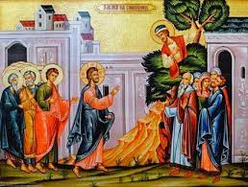

Slide 9
ЗАКЉУЧАК ПРИЧЕ
Христос од Закхеја није тражио да раздијели имање, он је сам то учинио.
Кроз лични подвиг је схватио да се љубав према Богу најбоље исказује кроз љубав према ближњима.
За разлику од богатог младића није био нераздвојно везан за материјално и пропадљиво богатство.

Slide 10
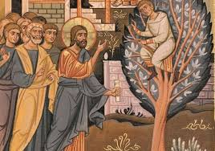

Slide 11
Домаћа задаћа:
Одговори на питања у уџбенику на страни 55!

